Slide 1
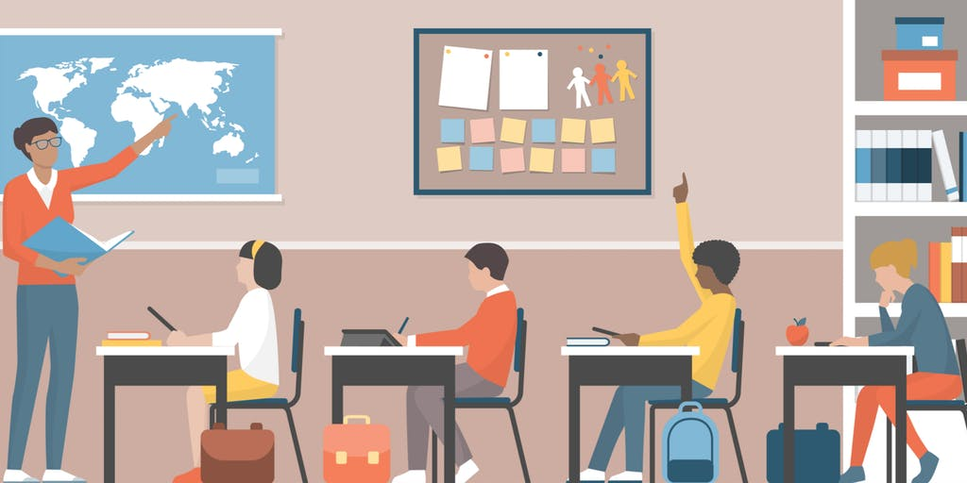
আজকের পাঠে সকলকে স্বাগতম।

Slide 2
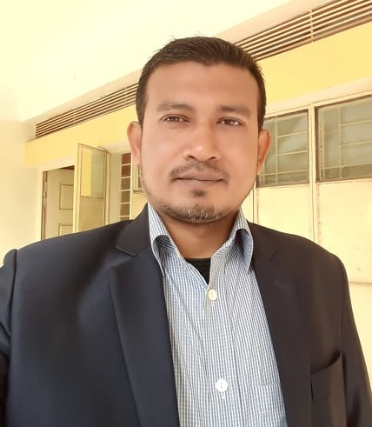
পরিচিতি
মোঃ ফিরোজ
সহকারি শিক্ষক
ছাগলা সরকারি প্রাথমিক বিদ্যালয়
বোরহানউদ্দিন, ভোলা।
01712620205
mdfiroz012@gmail.com
বিষয়ঃ বাংলাদেশ ও বিশ্বপরিচয়
শ্রেণিঃ ৫ম
সময়ঃ ৪০ মিনিট।

Slide 3
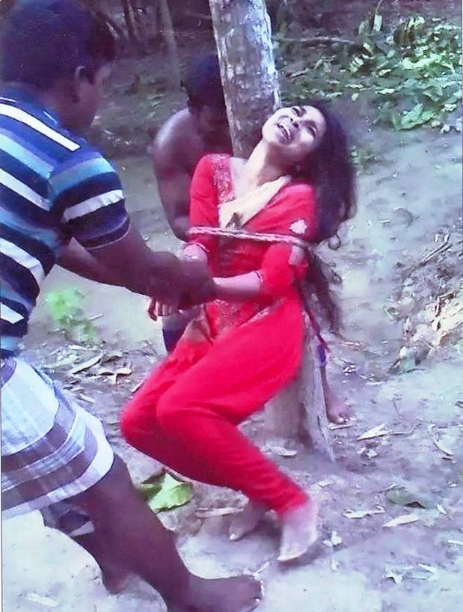
ছবিটাতে তোমরা কী দেখতে পাচ্ছো?
এ ছবিটা মনযোগ সহকারে দেখ।
এতে কী লঙ্ঘিত হয়?
এতে নারী অধিকার লঙ্ঘিত হয়।
একজন নারীকে গাছের সাথে বেঁধে রাখা হয়েছে।

Slide 4
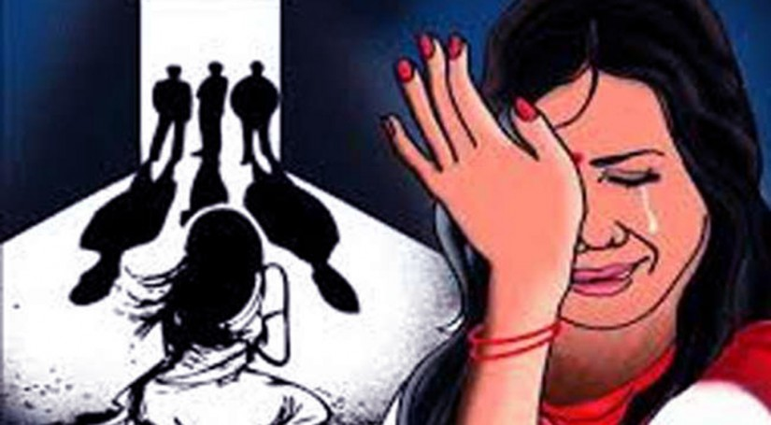
আজকের পাঠ
নারী অধিকার লঙ্ঘন

Slide 5
২.১.৩: নারী নির্যাতনের নেতিবাচক প্রভাব বর্ণনা করতে পারবে।
২.১.৪: বাড়ি,বিদ্যালয় ও অন্যান্য ক্ষেত্রে বিভিন্ন সুযোগ-সুবিধা ও অধিকারের ক্ষেত্রে নারী-পুরুষের প্রতি সমান আচরনের গুরুত্ব বলতে পারবে।
শিখনফল
এ পাঠ শেষে শিক্ষার্থীরা…

Slide 6
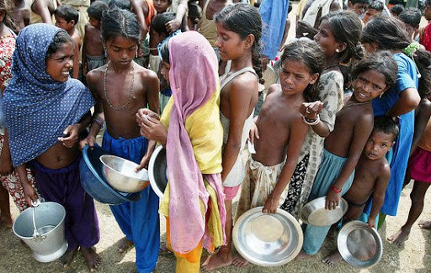
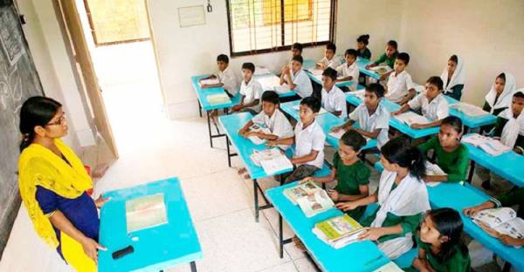
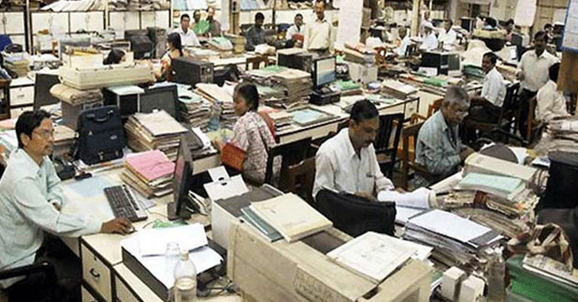
ছবিগুলো মনযোগ সহকারে দেখ।
ছবিগুলো দেখে তোমরা কী বুঝতে পারছো?
এ ছবিটা দেখে তোমরা কী বুঝতে পারছো?
মেয়েরা ছেলেদের মতো শিক্ষার সমান সুযোগ পায় না।
চাকুরীর ক্ষেত্রেও মেয়েরা পিছিয়ে থাকে।

Slide 7
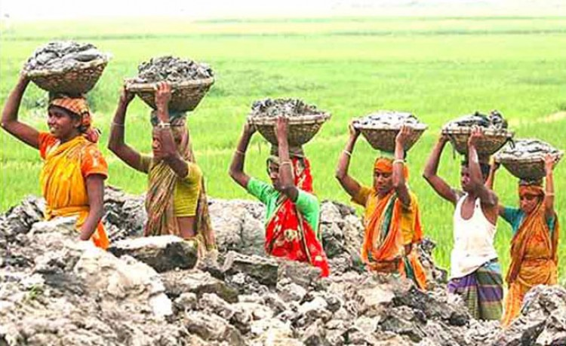
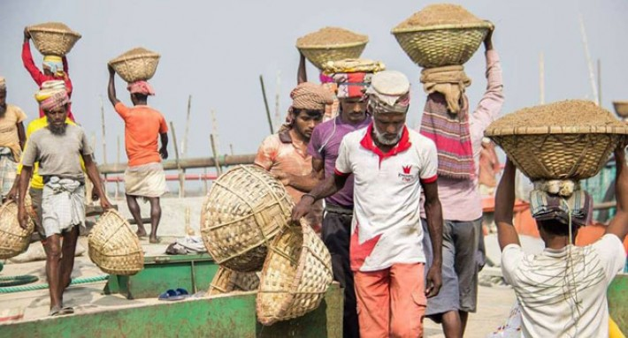
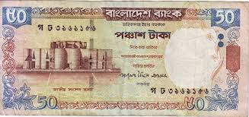
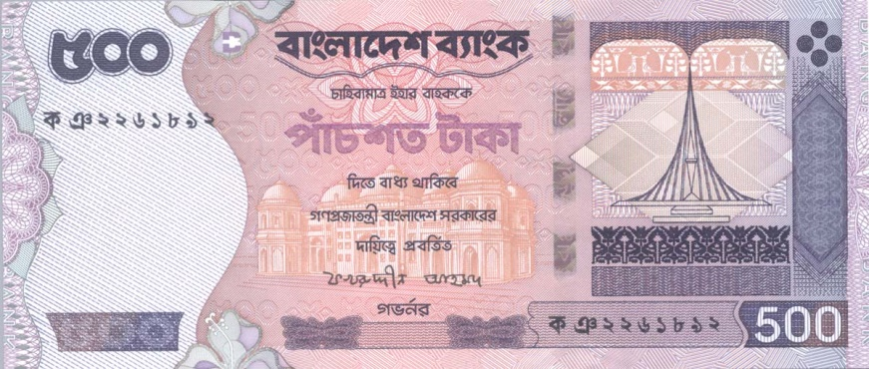
এ ছবিগুলো দেখে তোমরা কী বুঝতে পারছো?
এ ছবিগুলো লক্ষ্য কর
কাজের ক্ষেত্রে মেয়েরা ছেলেদের মতো সমান পারিশ্রমিক পায় না।

Slide 8
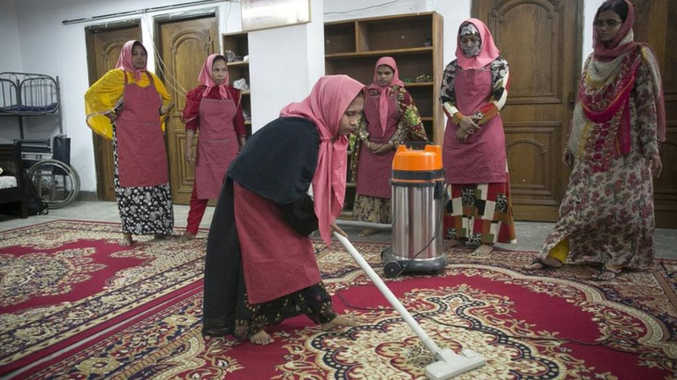
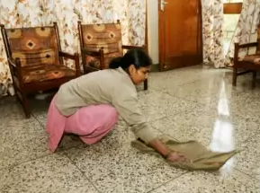
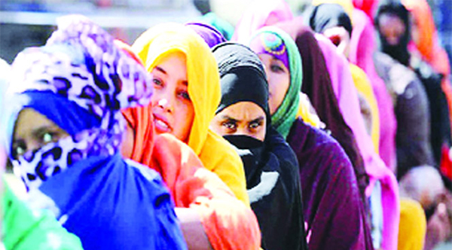
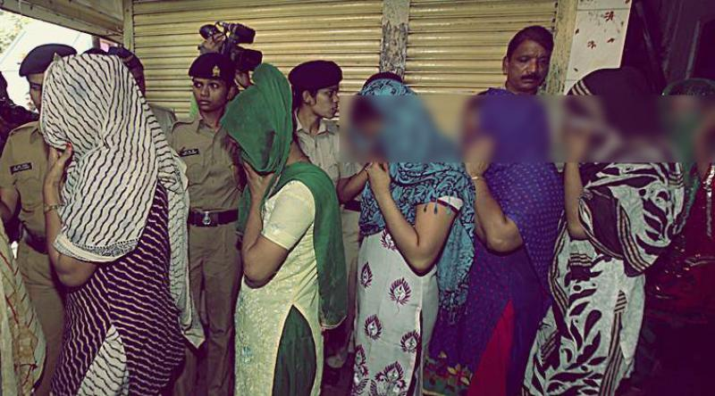
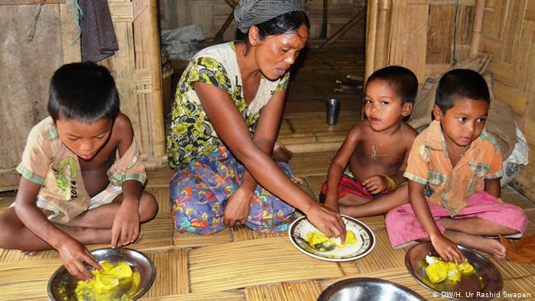
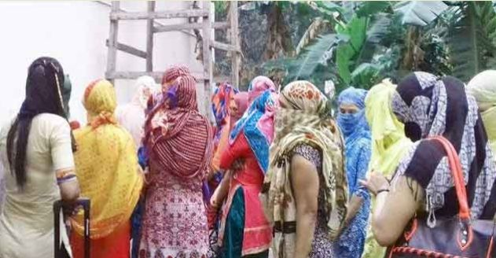
এ ছবিগুলো দেখে তোমরা কী বুঝতে পারছো?
এ ছবিগুলো দেখে তোমরা কী বুঝতে পারছো?
এ ছবিগুলো লক্ষ্য কর
বাড়িতে কাজে সহায়তাকারীরা যথাযথ পারিশ্রমিক, খাবার ও স্বাস্থ্যসেবা পায় না।
বাড়িতে কাজে সহায়তাকারীদের অনেক সময় অন্য দেশে পাচার করে দেয়া হয়।

Slide 9
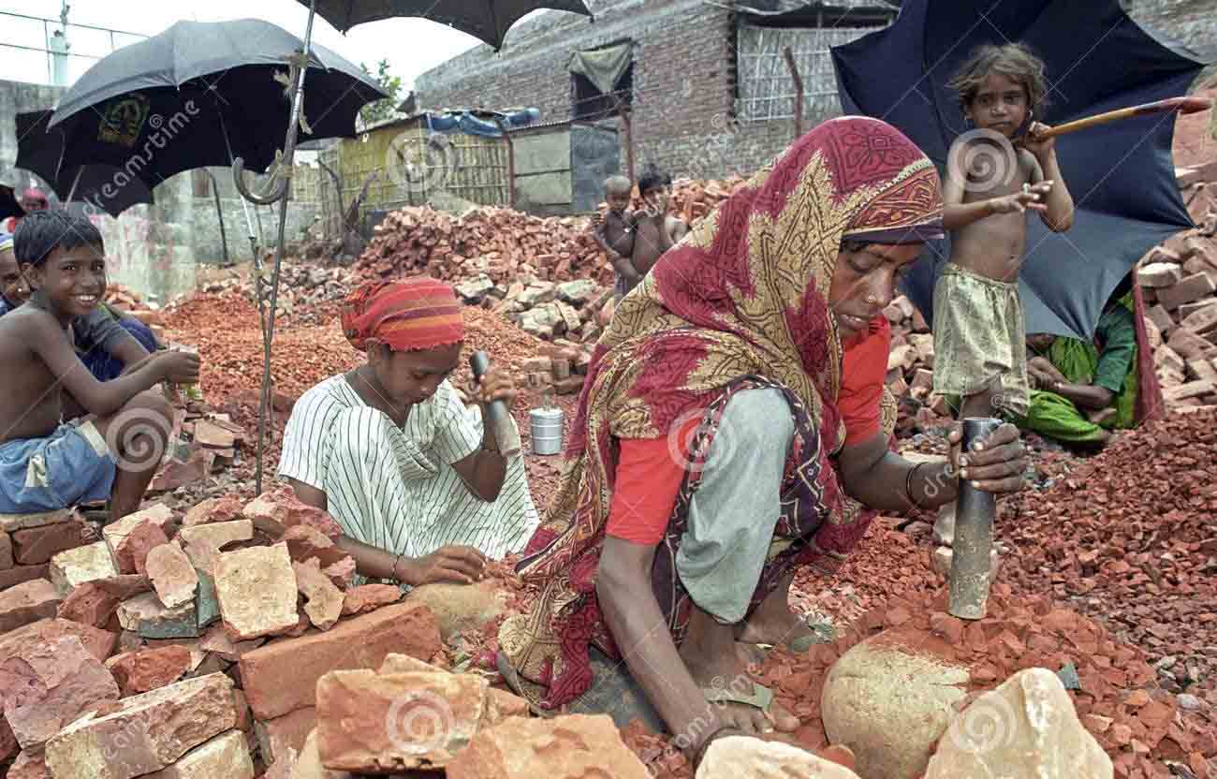
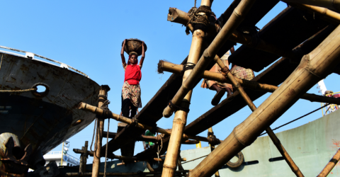
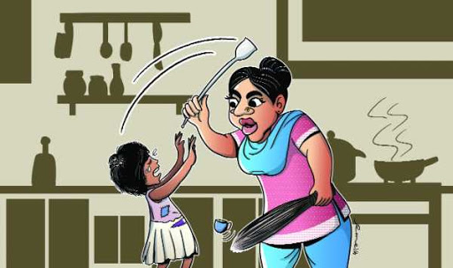
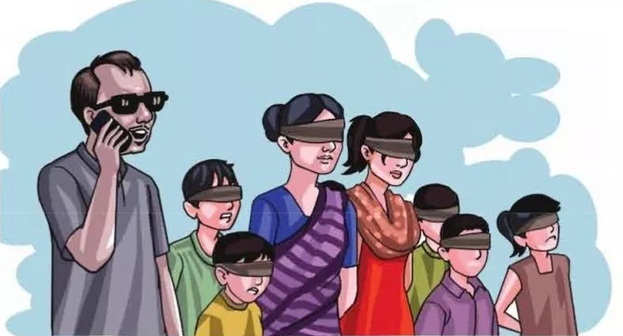
এ ছবিটিতে তোমরা কী দেখতে পাচ্ছো?
এ ছবিটি লক্ষ্য কর
নারী ও শিশুদের বিদেশে পাচার করা হচ্ছে।
অনেক সময় সামান্য কারণে কাজে সহায়তাকারী মেয়েকে নির্যাতন করা হয়।
নারীদেরকে ঝুঁকিপূর্ণ ও অমানবিক কাজে ব্যবহার করা হচ্ছে।
গৃহকর্মী নির্যাতন করা হচ্ছে

Slide 10
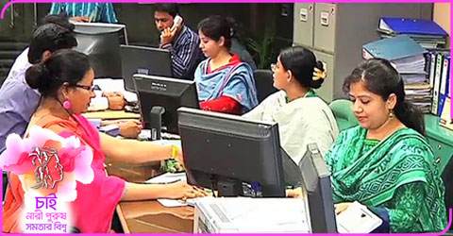
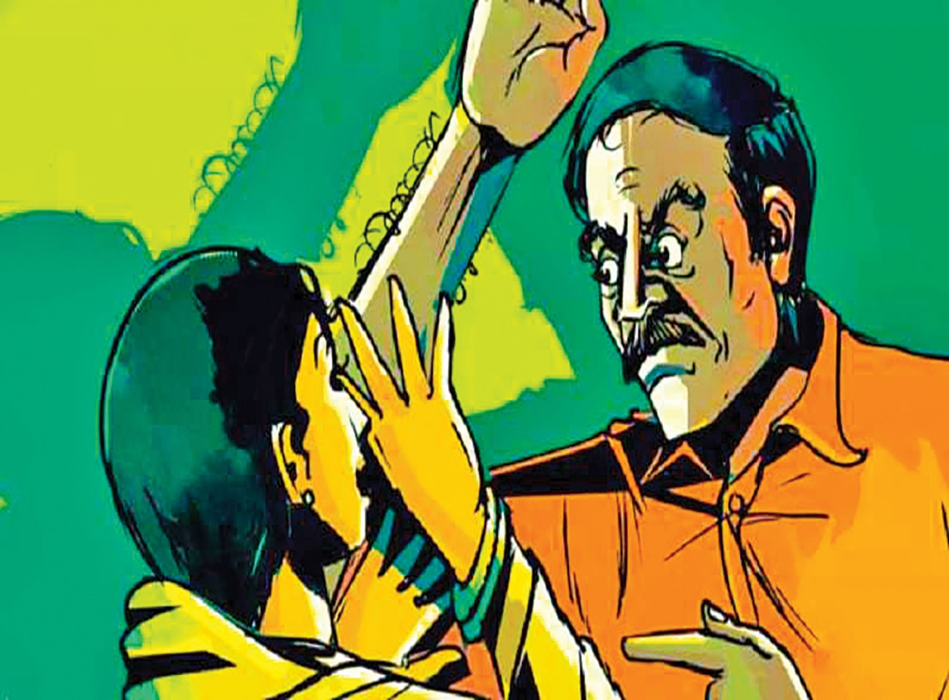
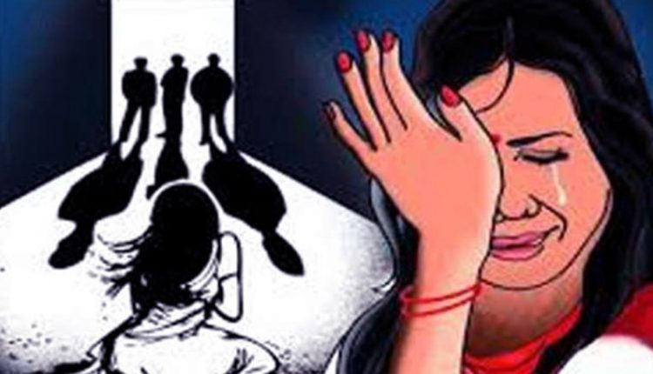
আমাদের উচিত মেয়েদের সমান অধিকার রক্ষায় কাজ করা।
নারীর প্রতি এ ধরনের আচরণ আমাদের মেনে নেওয়া উচিত নয়।
এটি মানবাধিকার বিরোধী কাজ।

Slide 11
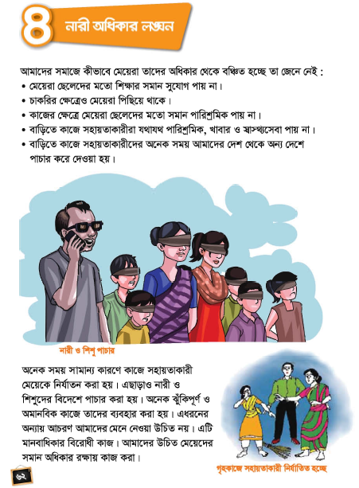
পাঠ্য বইয়ের সাথে সংযোগ

Slide 12
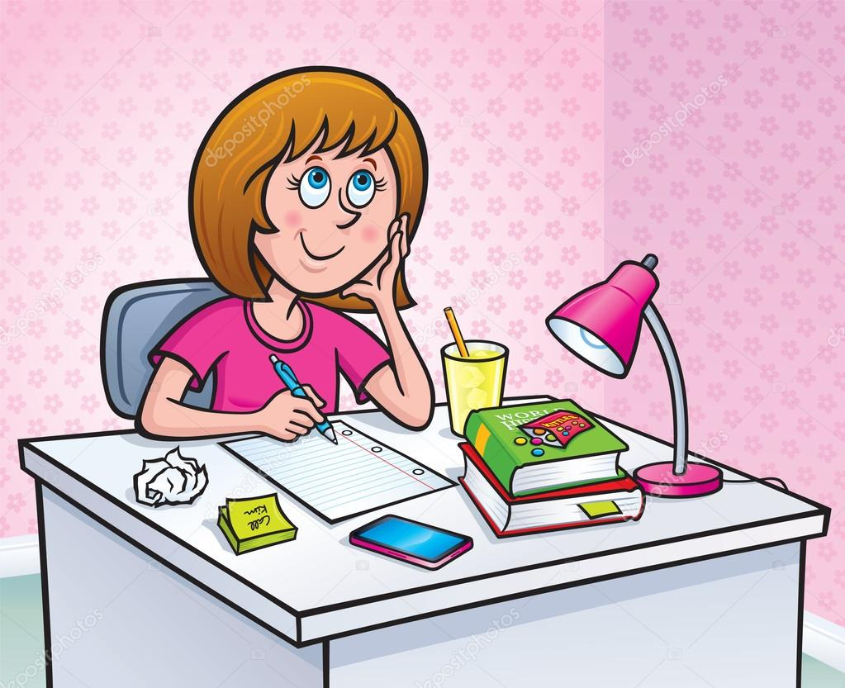
একক কাজ
ক) নারীর প্রতি অন্যায় আচরণ কী ধরনের কাজ?
খ) নারী ও শিশুদের কোথায় পাচার করা হয়?

Slide 13
দলগত কাজ
নারী ও শিশু পাচার বন্ধ হওয়া প্রয়োজন কেন তা ৪টি বাক্যে লিখ।

Slide 14
মূল্যায়ন
নিচের বাক্যেগুলোর শুন্যস্থানের সঠিক শব্দ বল।
ক) মেয়েরা ছেলেদের মতো শিক্ষার পায় না।
খ) চাকুরীর ক্ষেত্রেও মেয়েরা থাকে।
গ) কাজের ক্ষেত্রে মেয়েরা ছেলেদের মতো সমান পায় না।
সমান
------
পিছিয়ে
-------
পারিশ্রমিক
----------

Slide 15
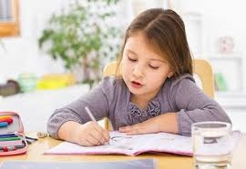
বাড়ির কাজ
বাড়ি ও বাড়ির বাহিরে বিভিন্ন সুযোগ-সুবিধার ক্ষেত্রে নারী-পুরুষের সমান অধিকারের গুরুত্ব ৪টি বাক্যে লিখবে।

Slide 16
সকলকে ধন্যবাদ জানিয়ে
আজকের পাঠ শেষ করলাম।

